Slide 2
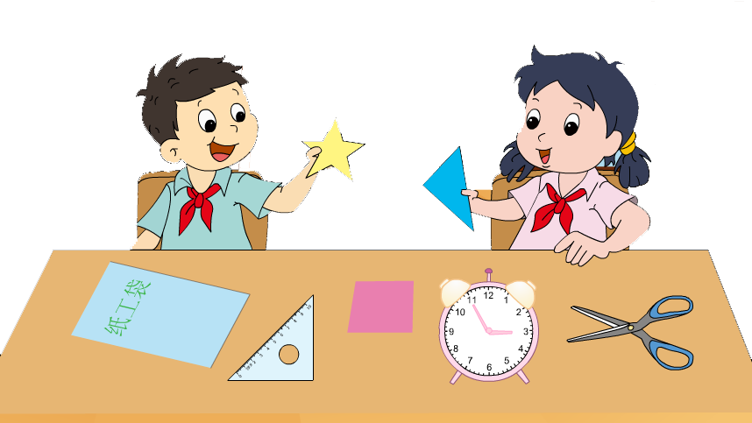
1

Slide 3
角王国

Slide 4
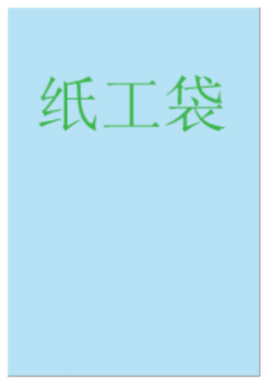
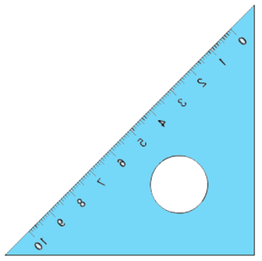
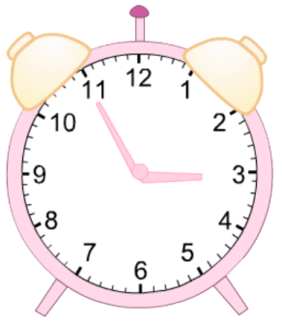
挑战一：找一找

Slide 5
挑战一：找一找

Slide 6
挑战一：找一找

Slide 7
挑战一：找一找
这些图形都是角。

Slide 8
挑战一：找一找
边
边
边
顶点
顶点
边
顶点
边
边

Slide 9
挑战二：画一画
活动要求：
1、先画一个角。
2、再标出顶点和边。

Slide 10
挑战三：想一想
①
②
③
④
⑤

Slide 11
挑战三：想一想
②
④

Slide 12
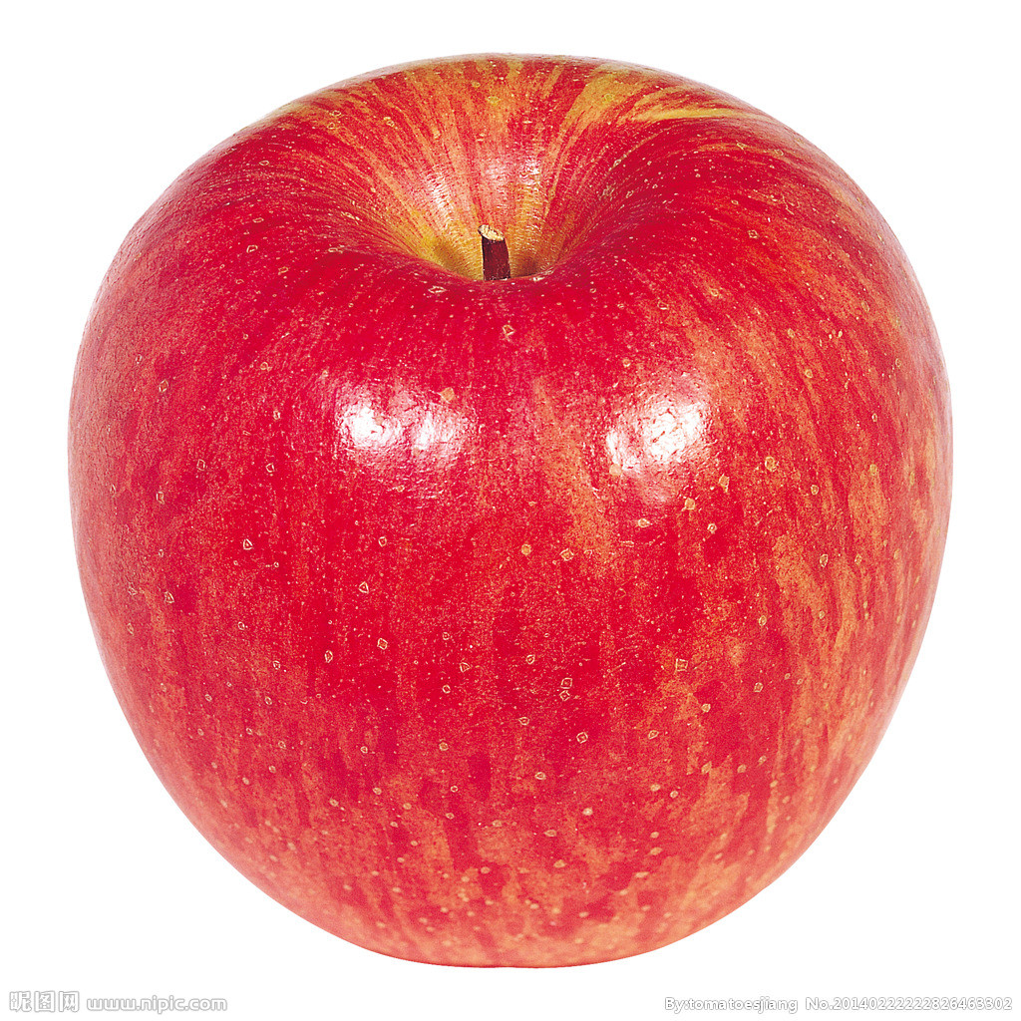
挑战四

Slide 13
我把两条边张开一点
可以夹住樱桃。
我把两条边张开大一些
可以夹住橙子。
我把两条边张开更大
可以夹住苹果。

Slide 14
挑战四：做一做
活动要求：
1、做一做：利用学具材料创造一个角。
2、玩一玩：你能让角变大、变小吗？

Slide 15
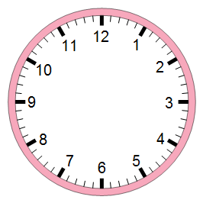
挑战五：比一比
下面钟面上时针和分针形成的角，哪个最大，哪个最小？
①
②
③
最小
最大

Slide 16
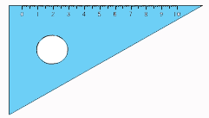
挑战五：比一比
⑤
②
③
①
⑥
④
比一比，说一说，下面的角与三角尺上的哪个角一样大？

Slide 17
挑战六：数一数

Slide 18
挑战六：数一数
下面的图形各有几个角?
1
3
2
5
（ ）个
（ ）个
（ ）个
（ ）个

Slide 19
挑战六：数一数
2
3
（ ）个
（ ）个

Slide 21
角的儿歌
小小角，真漂亮，
一个顶点两条边。
画角时，要牢记，
先画顶点再画边。
想知我的大与小，
只看张口不看边。

Slide 22
拿一张纸，折出一个角

Slide 23
谢谢指导！

